Slide 1
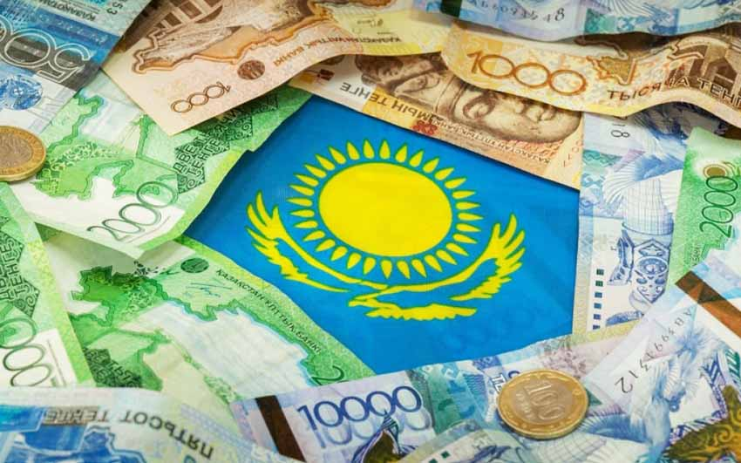

Сабақтың тақырыбы
Бизнес және ақша
Notes:
Презентации на русском и казахском языках: http://yznaika.com/powerpoint
Правила казахского языка: http://yznaika.com/hints
Интересные факты: http://yznaika.com/interest

Slide 2
Сабақтың мақсаты:
білімділік – ұлттық валютамыз теңгенің шығу тарихына, ақша айналымы тарихынан мағлұмат беру;
Тәрбиелік – оқушылардың іскерлік, кәсіпкерлік, ақша туралы түсініктерін кеңейту, сөйлеу мәдениетін дамыту, өз Отаны Қазақстанға мақтаныш сезімін ояту.

Slide 3

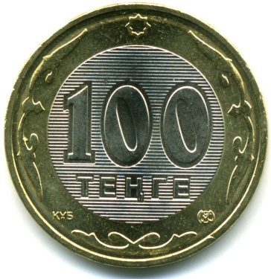
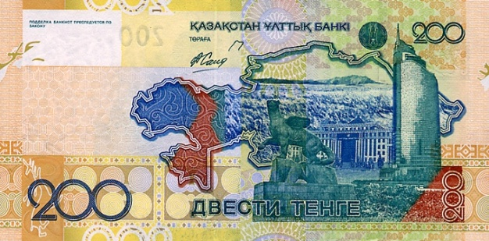
Қазақстан Республикасының ұлттық валютасы – Теңге 1993 ­жылдың 15 қарашасында дүниеге келді. Теңгенің тарихы ҚР Президентінің 1993 жылдың 12 қарашасында қол қойған «Қазақстан Республикасының ұлттық валютасын енгізу туралы» Заңынан бастау алды. Теңгенің авторлары дизайнерші Тимур Сүлейменов, қылқалам шеберлері Қайролла Ғабжалилов, Меңдібай Әлин мен Ағымсалы Дүзелханов. Алғашқы теңгенi «Harrison&Sons» компаниясы Англияда басып шығарды. Ең бірінші бағамы 1 АҚШ долларына 4,75 теңге болды. Әр теңге 500 рубльге (СССР) ауыстырылды.

Slide 4


Теңгенің нышаны
Жаңа валютаның атауы – “теңге”, ал ұсағы – “тиын” еді. Қарашаның 13-і барлық газеттер жаңа валютаның суреттерін берді. Ал қарашаның 15-інен 20-сына дейінгі уақыт сомды теңгеге ауыстыру үшін берілді. Тура алты күнде халық қолдағы ақшасын тәуелсіз елдің валютасына айырбастауы керек еді. Бес жүз сом бір теңгеге ауыстырылды. Ағартушы Әл-Фараби, күйші Сүйінбай, ғалым Шоқан Уәлиханов, ақын Абай, Әбілқайыр хан бейнеленген теңге халықтың арасына ене берді.

Slide 5

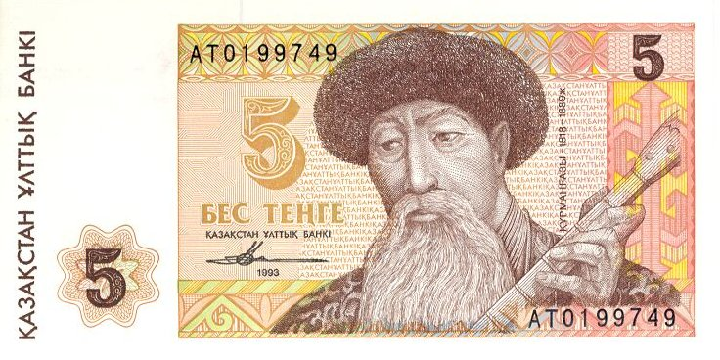
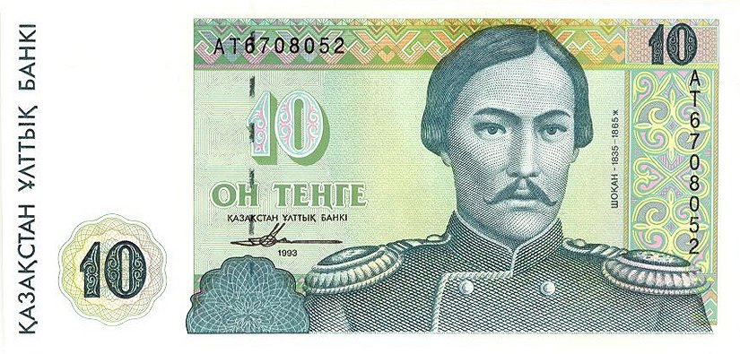

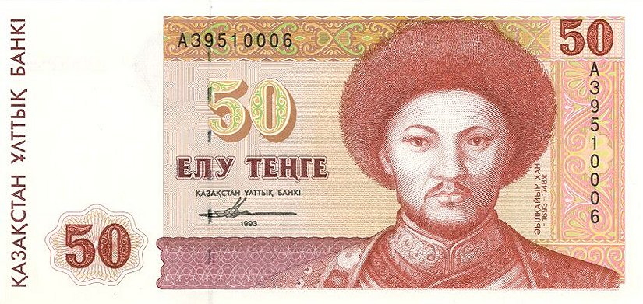
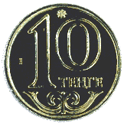
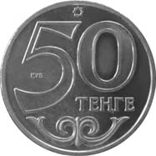
1993 жылы алғашқы тиындар қағазбен басылып шыққан болатын. Аз уақыттан кейін осы қағаз тиындар айналымнан алынып тасталынып, олардың орнына монета нысанындағы тиындар айналымға жіберілді.

Slide 6


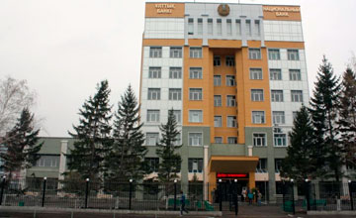
Банкнота – Ұлттық Банктің Алматы қаласындағы Банкнот фабрикасында, ал монета Өскемендегі монета сарайында дайындалынып шығарылады.
Эмиссиялық банктің басты міндеті айналысқа қажетті ақша мөлшерін шығару және артық мөлшерін айналыстан алу. Әрине, ақшаны айналысқа қажетті мөлшерден артық шығару оның құнсыздануына жол береді.

Slide 7



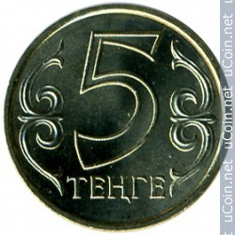
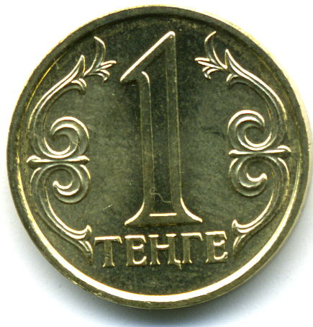
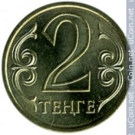
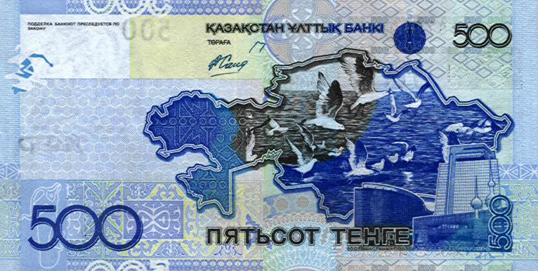
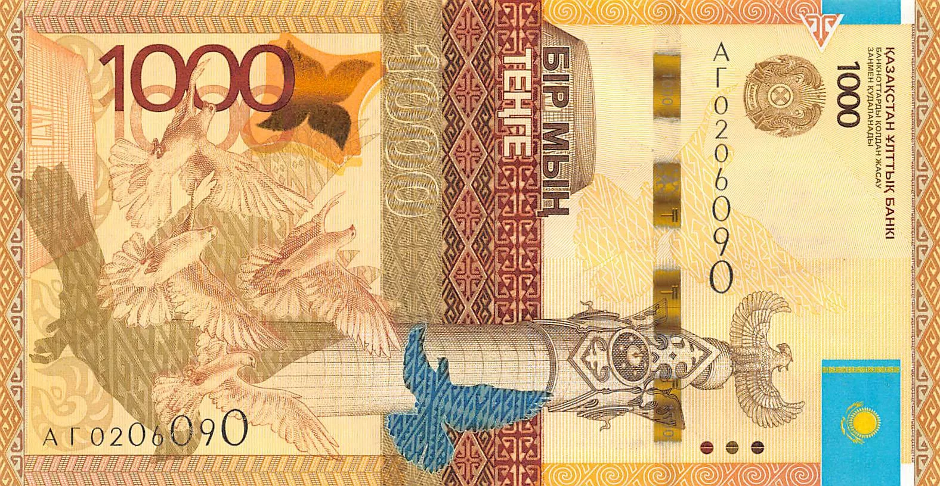
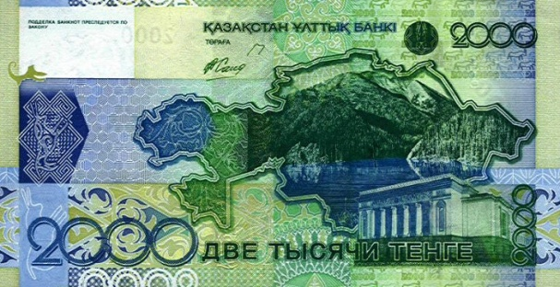
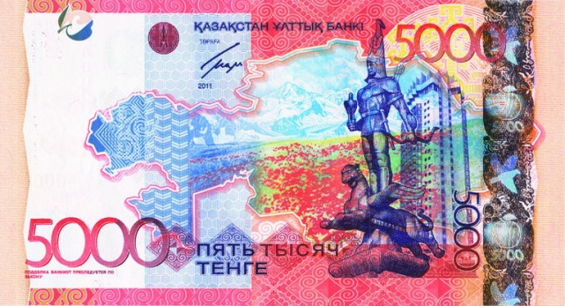
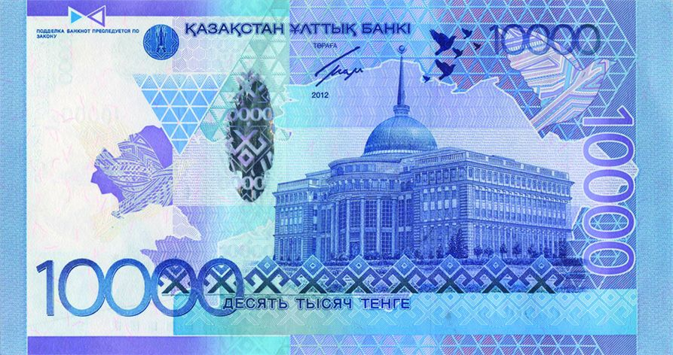
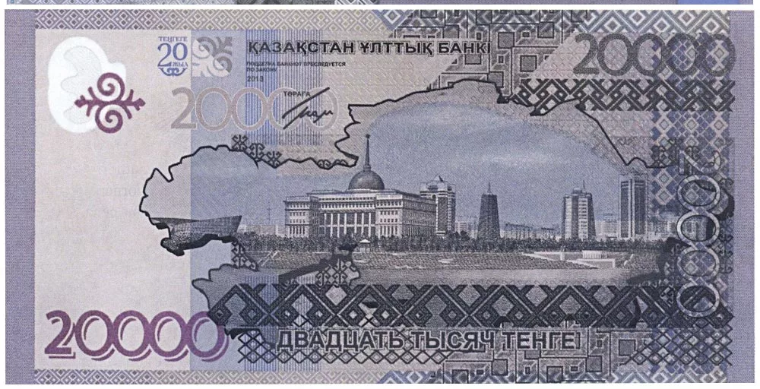
Айналымдағы монеталар және банкноталар
Монеталар: 1, 2, 5, 10, 20, 50, 100 теңге
Банкноталар: 200, 500, 1000, 2000, 5000, 10000 теңге

Slide 8

Тарихы
Алғашқы кезде Теңгенің бірінші шығарылған қатары (1 теңге = 100 тиын) мынадай номиналдардан тұрды:
1, 3, 5, 10, 20, 50 және 100 теңгелік банкноттар
1, 3, 5, 10, 20 теңгелік монеталар,
1, 3, 5, 10, 20 және 50 тиындық монеталар (бастапқыда қағаздан жасалған).
Кейіннен айналысқа:
1994 жылы 1993 жылғы үлгідегі номиналы 200 теңгелік және 1994 жылғы үлгідегі 500 теңгелік банкноттар;
1995 жылы 1994 жылғы үлгідегі номиналы 1000 теңгелік банкноттар;
1996 жылы 1996 жылғы үлгідегі номиналы 2000 теңгелік банкноттар;
1997 жылы номиналы 1, 5, 10, 20, 50 теңгелік монеталар (жаңа дизайны);
1999 жылы 1998 жылғы үлгідегі номиналы 5000 теңгелік банкноттар;
2000 жылы 1999 жылғы үлгідегі номиналы 200 және 500 теңгелік банкноттар (дизайны өзгертілген),

Slide 9
2001 жылы:
2000 жылғы үлгідегі номиналы 1000 және 2000 теңгелік банкноттар (дизайны өзгертілген);
2001 жылғы үлгідегі номиналы 100 теңгелік банкноттар (дизайны ішінара өзгертілген);
Қазақстан Республикасы тәуелсіздігінің 10 жылдығына арналған 2001 жылғы үлгідегі 5000 теңгелік мерейтойлық банкноттар;
2001 жылғы үлгідегі 5000 теңгелік банкноттар (дизайны ішінара өзгертілген).
2002 жылы:
2003 жылғы үлгідегі номиналы 100 теңгелік банкноттар;
1999 жылғы үлгідегі номиналы 200 және 500 теңгелік банкноттар (дизайны ішінара өзгертілген) шығарылды.
2003 жылы:
2003 жылғы үлгідегі номиналы 10 000 теңгелік банкноттар.
2006 жылы:
200, 500, 1000, 2000, 5000 және 10000 теңгелік банкноттар (мүлде жаңа дизайн).
2015 жылы:
20000 теңгелік банкноттар
2020 жылы 200 теңге

Slide 10

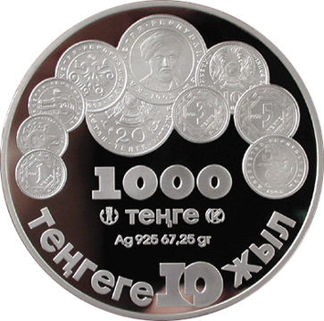
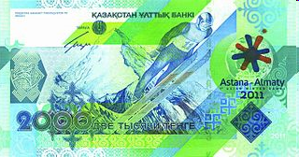
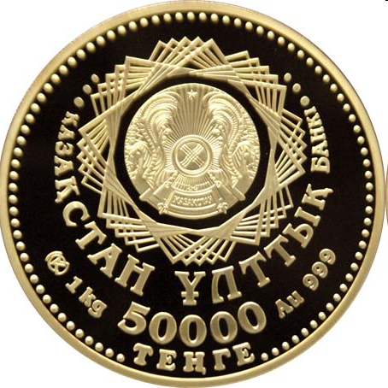
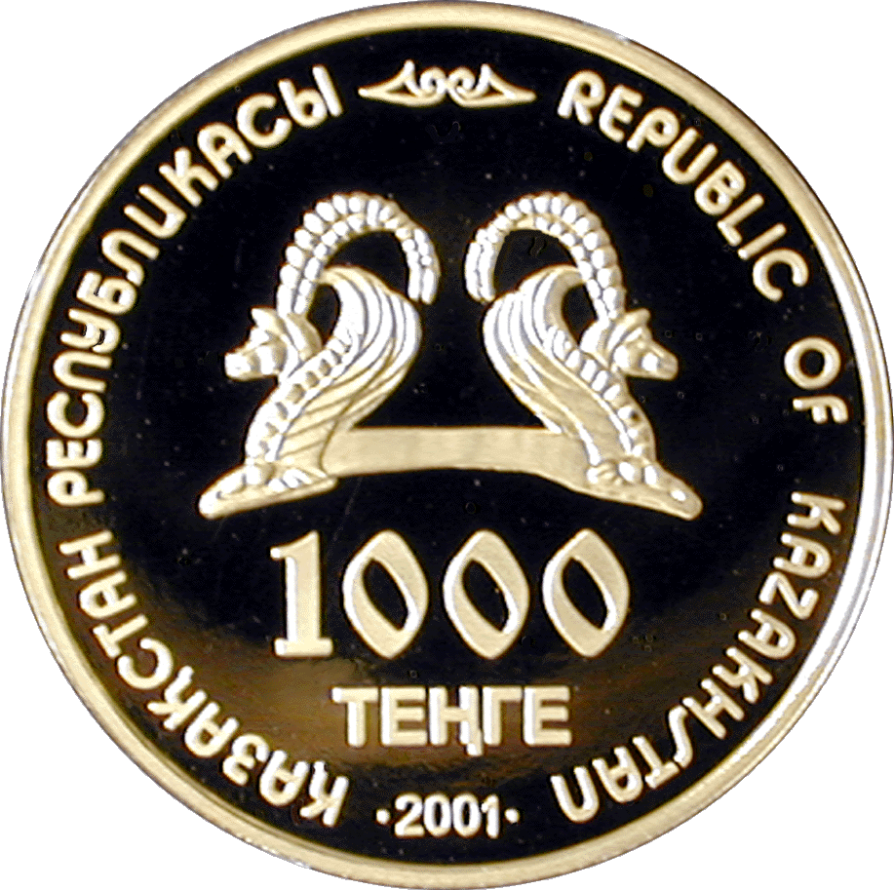
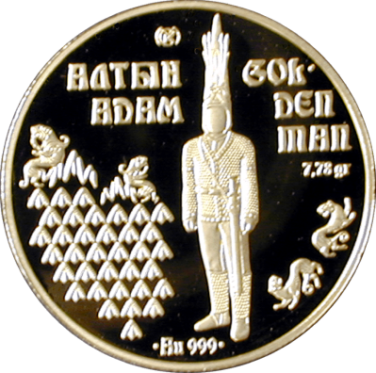
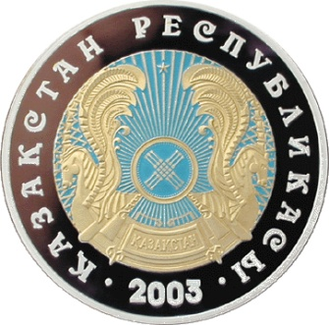
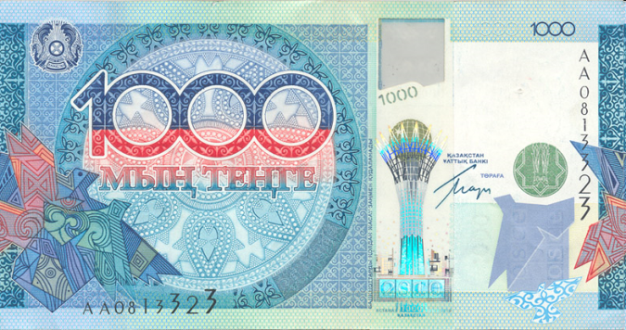
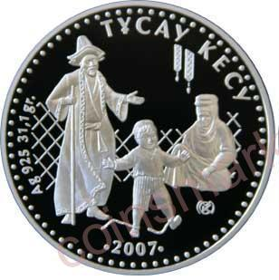

Республикада ақша айналысындағы мерейтойлық және ескерткіш ақшалар да қолданылады. Мерейтойлық және ескерткіш теңгелер оларда белгіленген құнға сәйкес төлем қабілетіне ие, бірақ олар негізінен мәдени — ағарту мақсатында шығарылған . Әдеттегідей, олар қатаң шектеулі таралыммен шығарылады және Қазақстан Республикасының аумағында және шет елдерде коллекциялық құнымен сатуға арналған. Ескерткіш монеталар 999/1000 сынамды алтыннан жасалған, массасы — 1000 грамм, диаметрі — 100 mm., «proof» сапасымен жасалған.

Slide 11
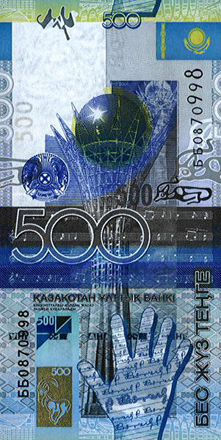
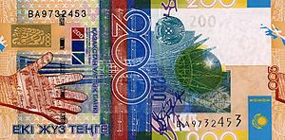
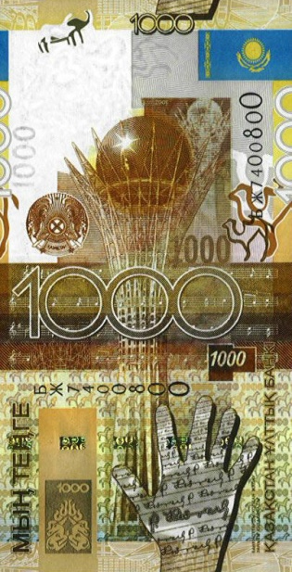
Банкноталардың бет жағында орталық бөлігінде «Астана-Бәйтерек» монументі — қазіргі заманғы қазақстандық сәулеттің, конструкторлық және инженерлік ойдың жетістігі, тәуелсіз Қазақстанның даму нышаны орналастырылған. Банкнотаның ортасында түрлі-түсті жолақтарда Қазақстан Республикасының мемлекеттік әнұраны ноталарының фрагменттері бейнеленген, оларға номиналдың сандық белгісі жазылған. «Бәйтерек» ескерткішінің сол жағында бір түспен Қазақстан Республикасының мемлекеттік елтаңбасы салынған. Оң жақ жоғарғы бөлігінде – мемлекеттік жалаудың бейнесі. Банкнотаның төменгі бөлігінде сенімді, шынайылықты және әділеттілікті білдіретін классикалық геральдикада ашық алақан бейнеленген.

Slide 12
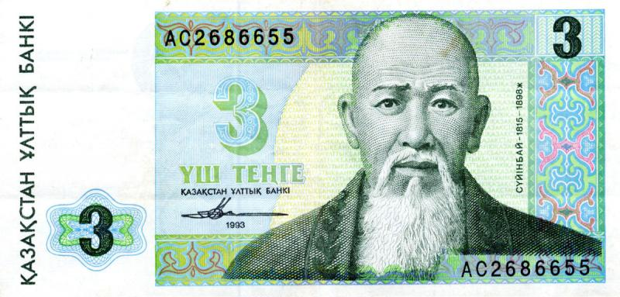
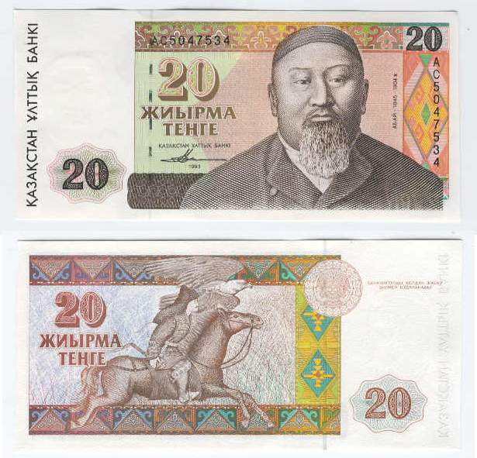
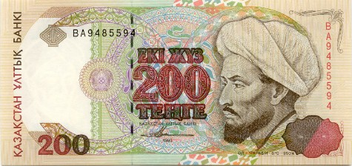
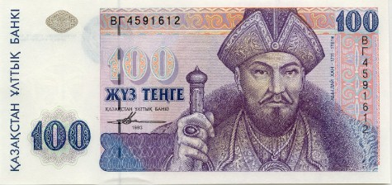
Қажетті жабдықтар мен заманауи технология алынған соң, теңге өз елімізде шығатын болды. Бұл 1995 жылдың мамыр айы еді. Тұңғыш банкнот фабрикасын Елбасы Нұрсұлтан Назарбаевтың өзі ашты. Теңге туралы ой толғаған Елбасы кейінірек ақшаны дайындау барысында түрлі жайттар орын алғанын айтты. Күллі қазақтың мақтанышына айналған теңгенің тұңғыш келбеті мұражайларда тұр осы күнде. Оларда Әл-Фараби, Сүйінбай, Құрманғазы, Шоқан, Абай және Әбілхайыр мен Абылай хандардың суреті болған. 90-шы жылдары біздің теңге дизайны жағынан ТМД-дағы ең көрікті ақша болып танылды.

Slide 13
Банкноталарда мынадай қорғаныш элементтері пайдаланылған:
Сутамғы белгілер. Сутамғы белгілерінің бейнесі банкнотаны жарыққа тосып қарағанда анық көрінетін қарама-қарсы қою және ашық реңдерден тұрады.
Қорғаныш жіп. Бір қорғаныш жіп қағаздың құрылымына енгізілген және банкнотаны жарыққа тосып қарағанда тұтас сызық түрінде көрінеді. Екінші, үзік-үзік жіп — банкнотаны жарыққа тосып қарағанда анық көрінетін жазбалар және суреттер тұтас сызық болып пунктир түрінде қағаздың бетіне шығарылған.
Мөлдір орын. Банкнота жарыққа тосып қарағанда жақсы көрінетін ашық орындағы полимерлік лентадағы сурет.
Қосарланған бейнелер. Банкнотаның беткі және сыртқы жақтарында басылған бейнелердің фрагменттері, жарыққа тосып қараған кезде тұтас суретті құрап, дәл сәйкес келеді
Алтын интаглио. Тығыз жоғары рельефті қабатты алтын түстес металл бояуы бар қорғаныш элементі, түрлі-түсті көшірмелеуден жоғары деңгейде қорғайды.

Slide 14
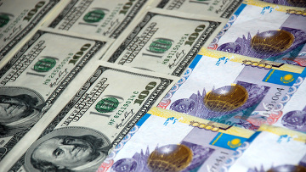

Бүгінгі күні ұлттық валютамыз Орта Азиядағы тұрақты валюталардың біріне айналуда. Айналымға енгізген бастапқы кездері ұлттық валютаға деген сенімділіктің төмендігі және елдегі экономикалық дағдарыстардың болуы, оның құндылығына теріс әсер етті. Соның салдарынан теңгеміз АҚШ долларына қатысты құлдырады десе болады. Айталық, теңге енгізілгенде 1 АҚШ долларының бағасы 4,75 тиынға тең болса, 2000 жылы ол 155 теңгеге дейін құнсызданды. 2001 жылдан бастап осы күнге дейін теңгеміз АҚШ долларына қатысты тұрақтанып, 2001 жылы оның АҚШ долларына қатысты бағамы 155,6 теңгеден 2005—2006 жылдардың ортасына дейін 117,4 теңгеге дейін төмендесе, 2009 жылдың сәуірде ұлттық валютаның девальвацияланып, 150,8 теңгеге дейін қайта көтерілді.

Slide 15
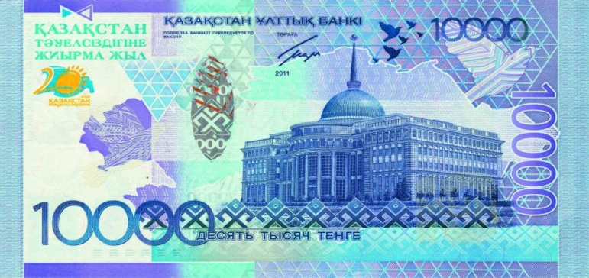
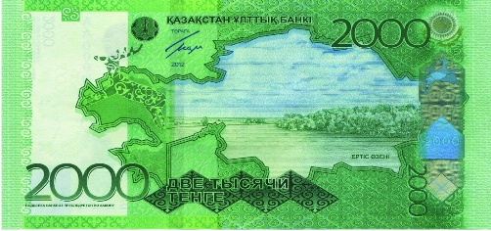
Халықаралық банкноттар бірлестігі (IBNS) осымен екінші жыл қатарынан қазақстандық теңгені жыл банкнотасы деп жариялады.
IBNS біздің 5 000 теңгелік купюраны 2012 жылы әлемде шығарылған жүз банкнотаның ішінен таңдады. Сонымен отандық теңге дизайны, шығармашылығы, техникалық орындалуы және деңгейі жағынан үздік деп танылған.
Қазақстан банкноттары осыған дейін де халықаралық жүлделерге ие болған еді. 2007 жылы ҚР Ұлттық банкінің жаңа банкноты Халықаралық Валюта Ассоциациясының (IACA) тағайындаған жылдың ең үздік жаңа сериясы жүлдесіне ие болған еді. Сол жылы тағы да Бангкокте 10 000 теңгелік купюра "Үздік жаңа банкнота" номинациясы бойынша топ жарды. Ал 2008 жылы 5000 теңгелік банкнотадағы теңгенің 15 жылдық мерейтойына арнап шығарылған "SPARK" қорғаныс элементі банкнота қауіпсіздігі жөнінен ең үздік инновация деп танылды.
2011 жылы Қазақстан тәуелсіздігінің 20 жылдығына орай шығарылған 10 000 теңгелік естелік банкнотасы Халықаралық банкнота бірлестігінің (IBNS) "2011 жылдың үздік банкнотасы" деген жүлдеcін еншіледі.

Slide 16
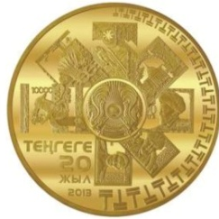

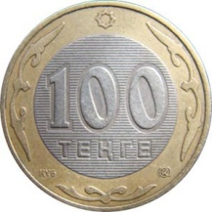
Монеталар инвестициялық, коллекциялық және айналыста жүретін монеталар болып, бөлінеді.
Инвестициялық монеталар – инвестициялау және жинақталған ақша қаражаты объектісі болып табылатын, қымбат металдан дайындалып жасалады. Ол – алтын мен күмістен жасалған «құйма» монеталар. Инвестициялық монеталардың бағамы биржадағы қымбат металдардың құнына негізделіп, күнделікті анықталады.
Коллекциялық монеталар – коллекциялау және жинақталған ақша қаражаты объектісі болып табылатын, қымбат металдан және қымбат емес металдан шектеулі тиражбен дайындалған мерейтойлық, ескерткіш және арнайы соғылған монеталарды айтамыз.
Айналыста жүретін монеталар – қымбат емес металдан дайындалған және қолма-қол айналысына арналған монета. Күнделікті тіршілкте қолданып, жұмсап жүрген монеталар мен теңгелер.

